Slide 1
ДОКЛАД
О РЕЗУЛЬТАТАХ ДЕЯТЕЛЬНОСТИ
ГЛАВЫ КУРСКОГО МУНИЦИПАЛЬНОГО
РАЙОНА СТАВРОПОЛЬСКОГО КРАЯ И
АДМИНИСТРАЦИИ КУРСКОГО
МУНИЦИПАЛЬНОГО РАЙОНА
СТАВРОПОЛЬСКОГО КРАЯ
ЗА 2018 ГОД

Slide 2
ДЕМОГРАФИЧЕСКАЯ СИТУАЦИЯ

Slide 3
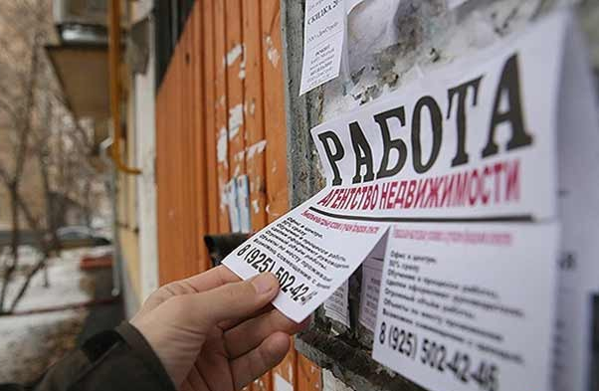
ЗАНЯТОСТЬ НАСЕЛЕНИЯ

Slide 4
ИНВЕСТИЦИИ И ТОРГОВЛЯ

Slide 5
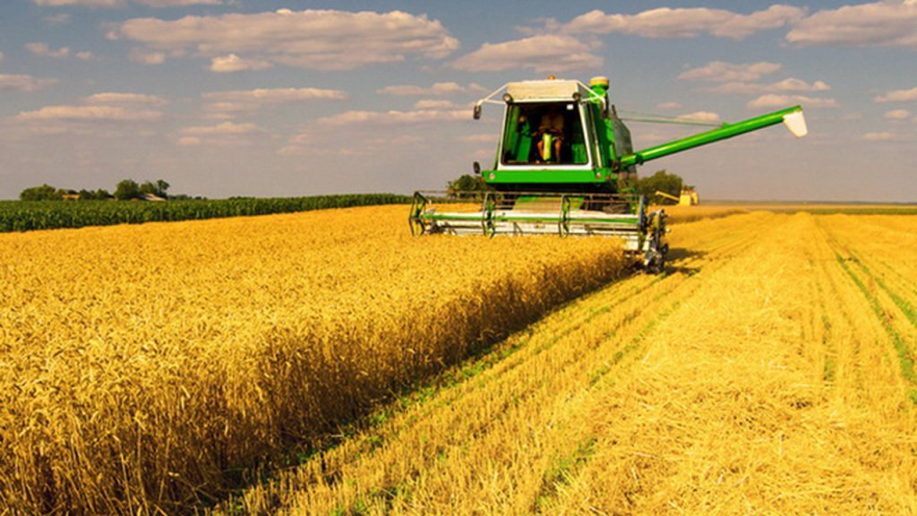
СЕЛЬСКОЕ ХОЗЯЙСТВО

Slide 6
ПРОМЫШЛЕННОСТЬ

Slide 7
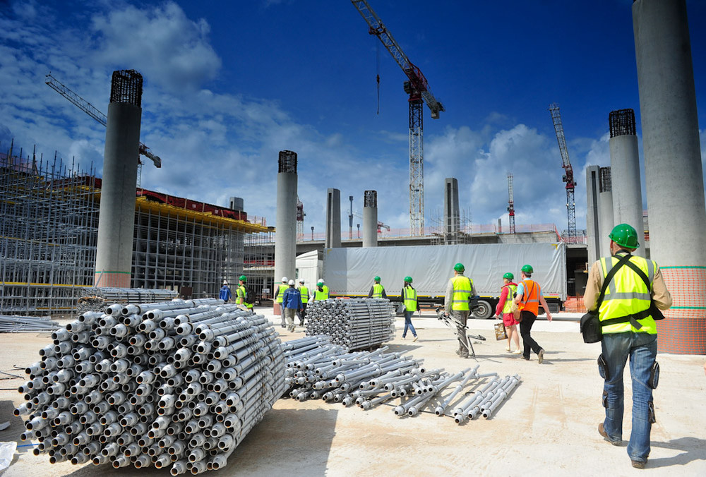
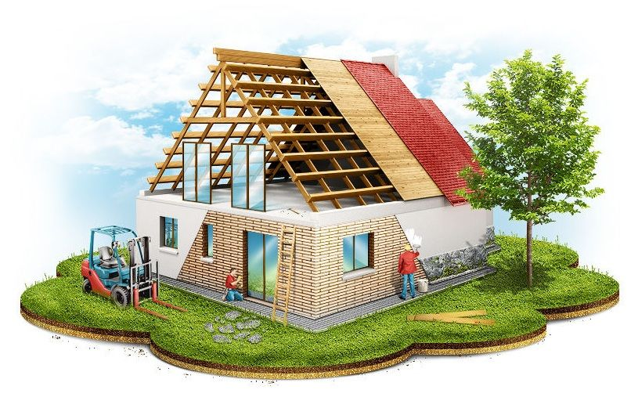
СТРОИТЕЛЬСТВО

Slide 8
ЖИЛИЩНО-КОММУНАЛЬНАЯ СФЕРА, ДОРОГИ И ТРАНСПОРТ

Slide 9
ОБРАЗОВАНИЕ, ОПЕКА И ПОПЕЧИТЕЛЬСТВО

Slide 10
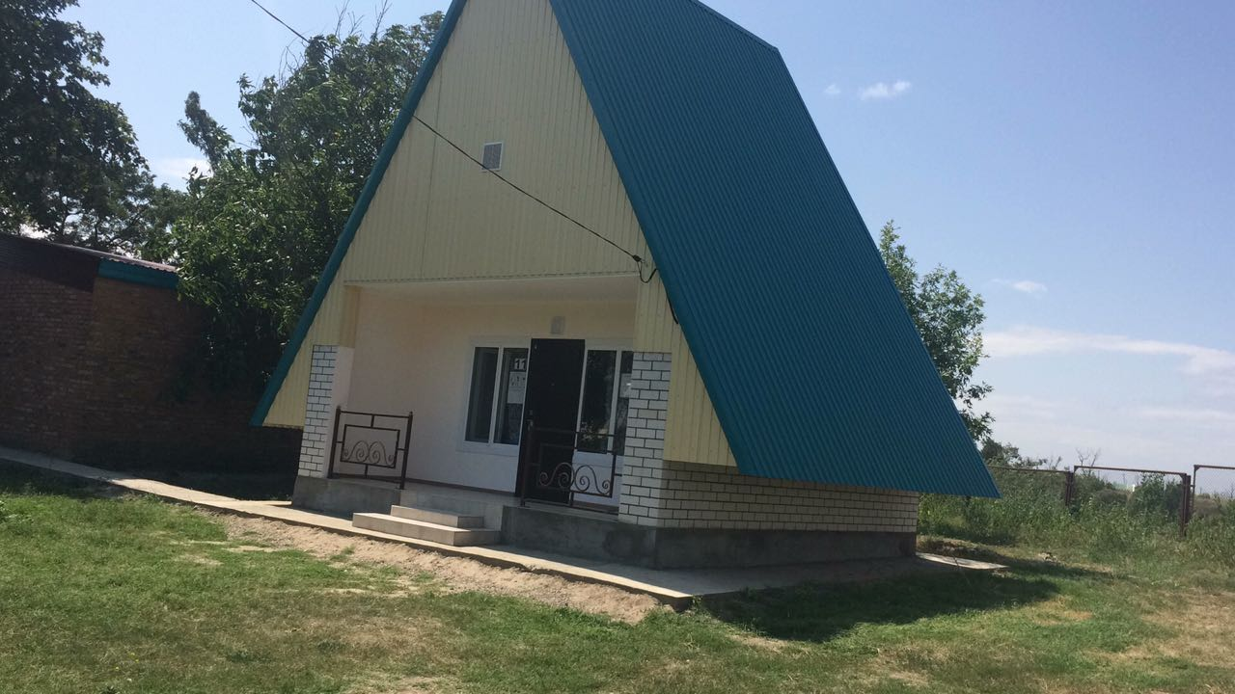
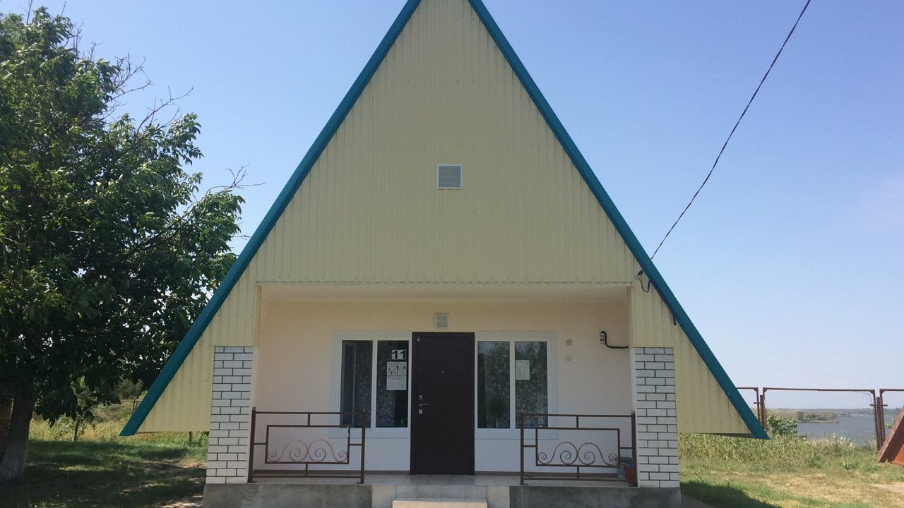
ОБРАЗОВАНИЕ, ОПЕКА И ПОПЕЧИТЕЛЬСТВО
Строительство домика в МУ ДО ДООЦ «Звездный» на сумму 313,35 тыс. рублей

Slide 11
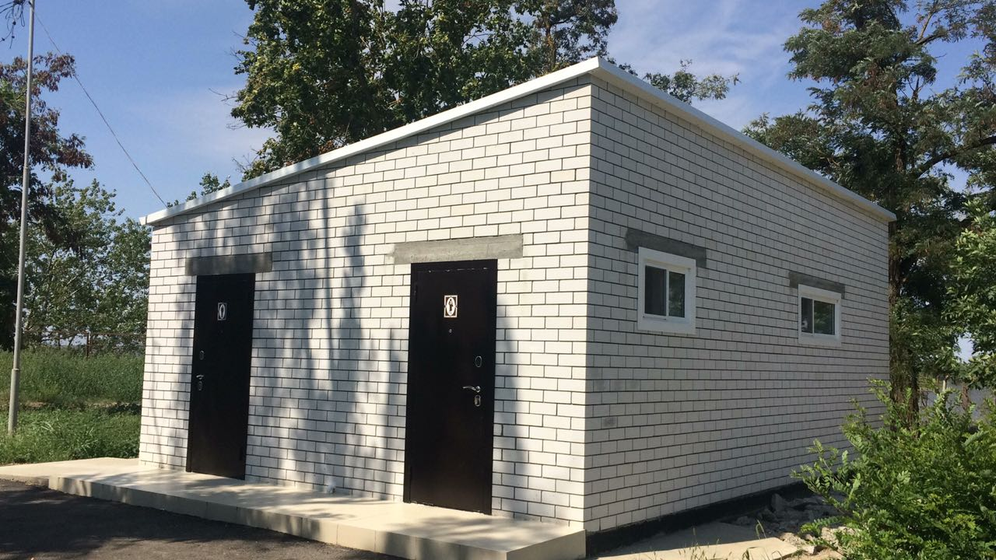
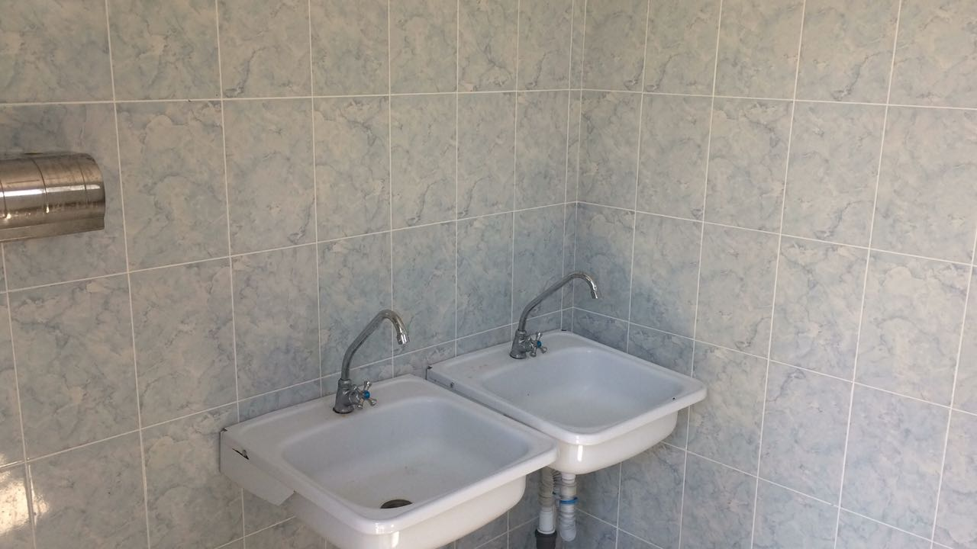
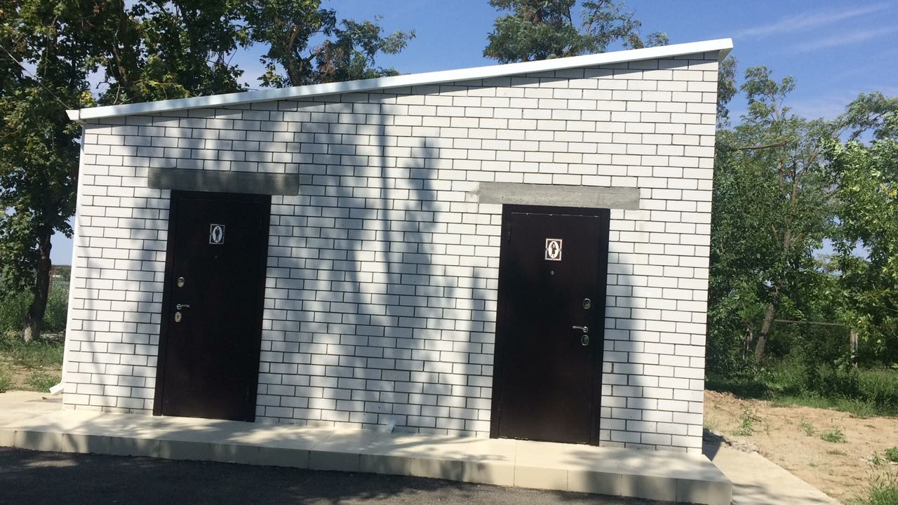
ОБРАЗОВАНИЕ, ОПЕКА И ПОПЕЧИТЕЛЬСТВО
Строительство туалета МУ ДО ДООЦ «Звездный» на сумму 1 389,09 тыс. рублей

Slide 12
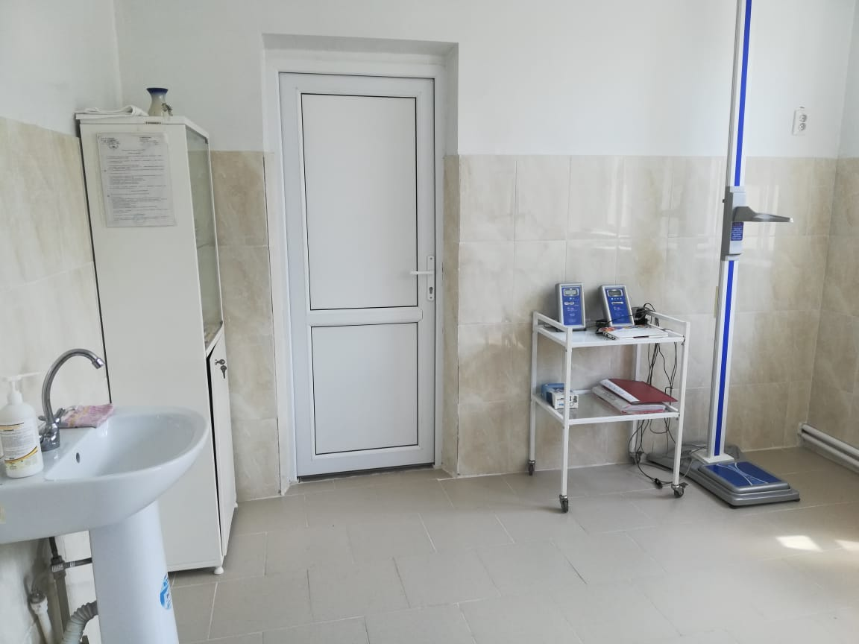
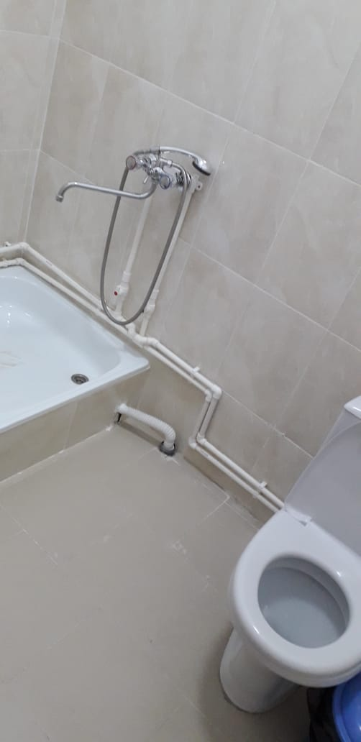
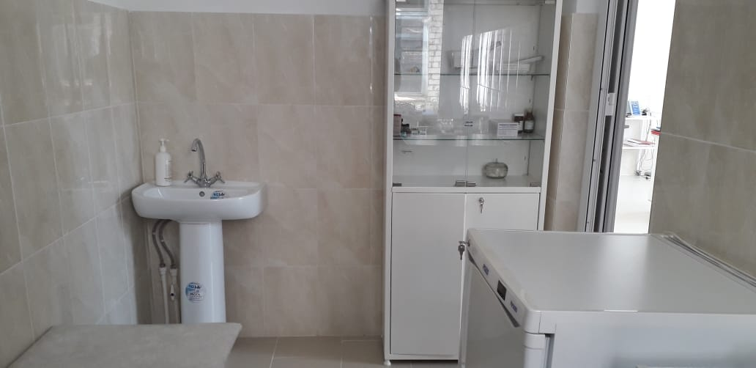
ОБРАЗОВАНИЕ, ОПЕКА И ПОПЕЧИТЕЛЬСТВО
Выполнены работы по ремонту медицинского блока МКДОУ № 17 «Колосок» на сумму 1 977,01 тыс. рублей

Slide 13
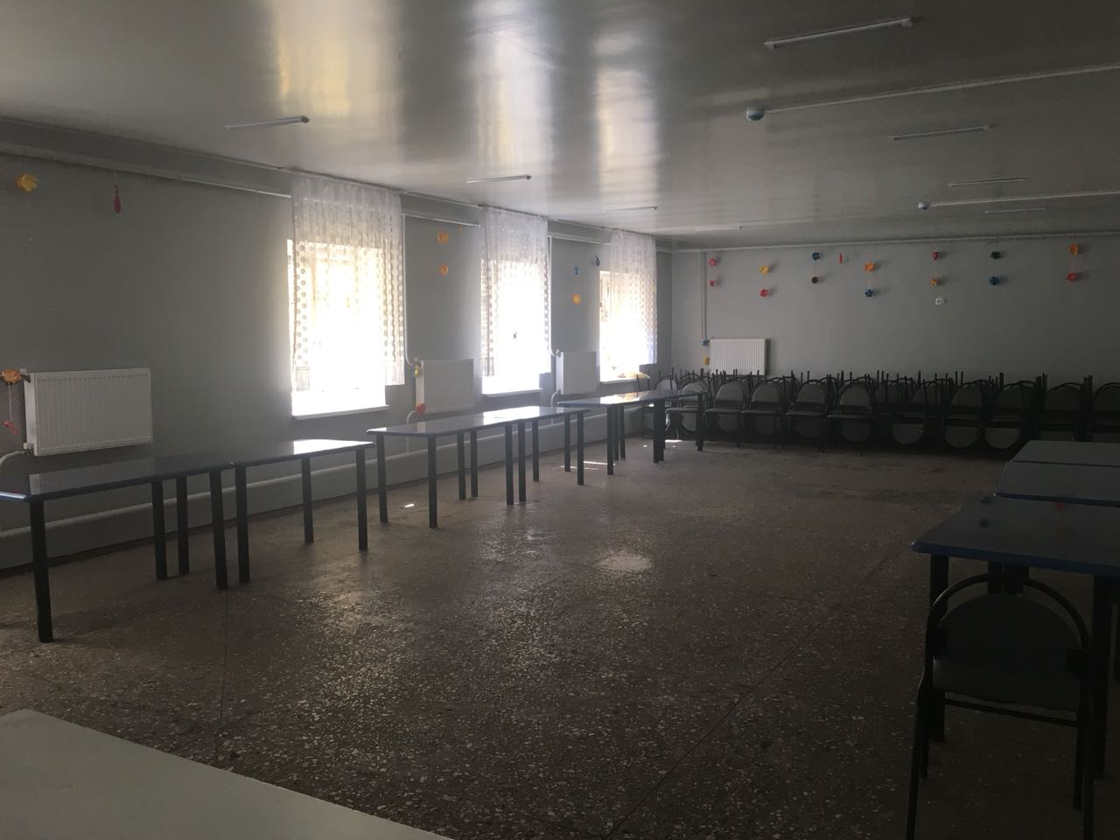
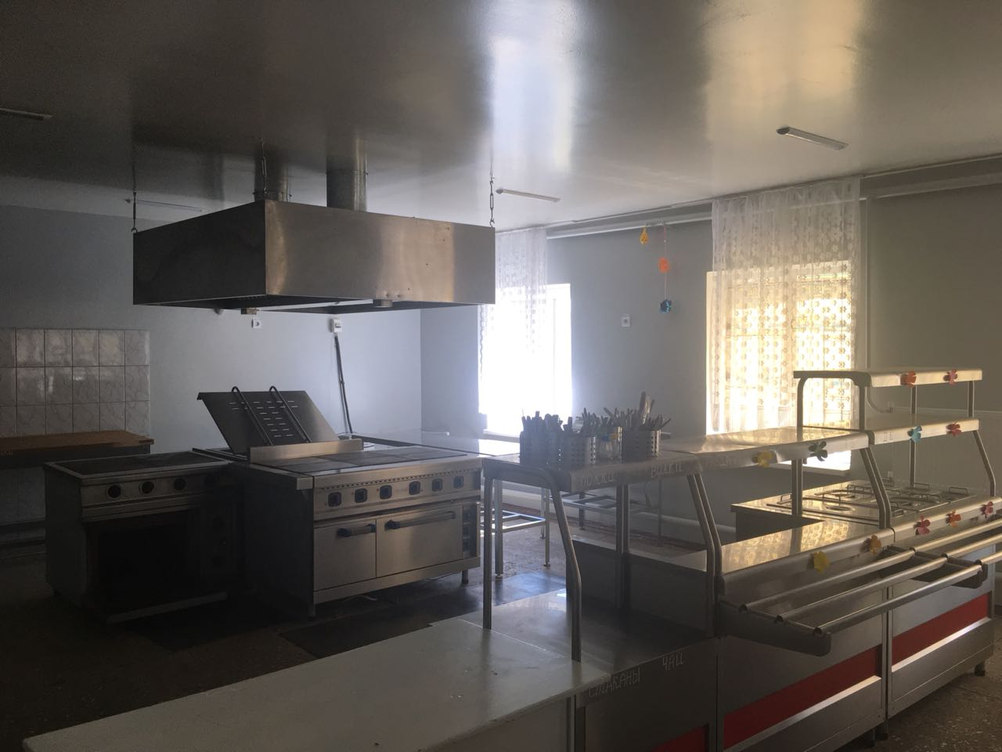
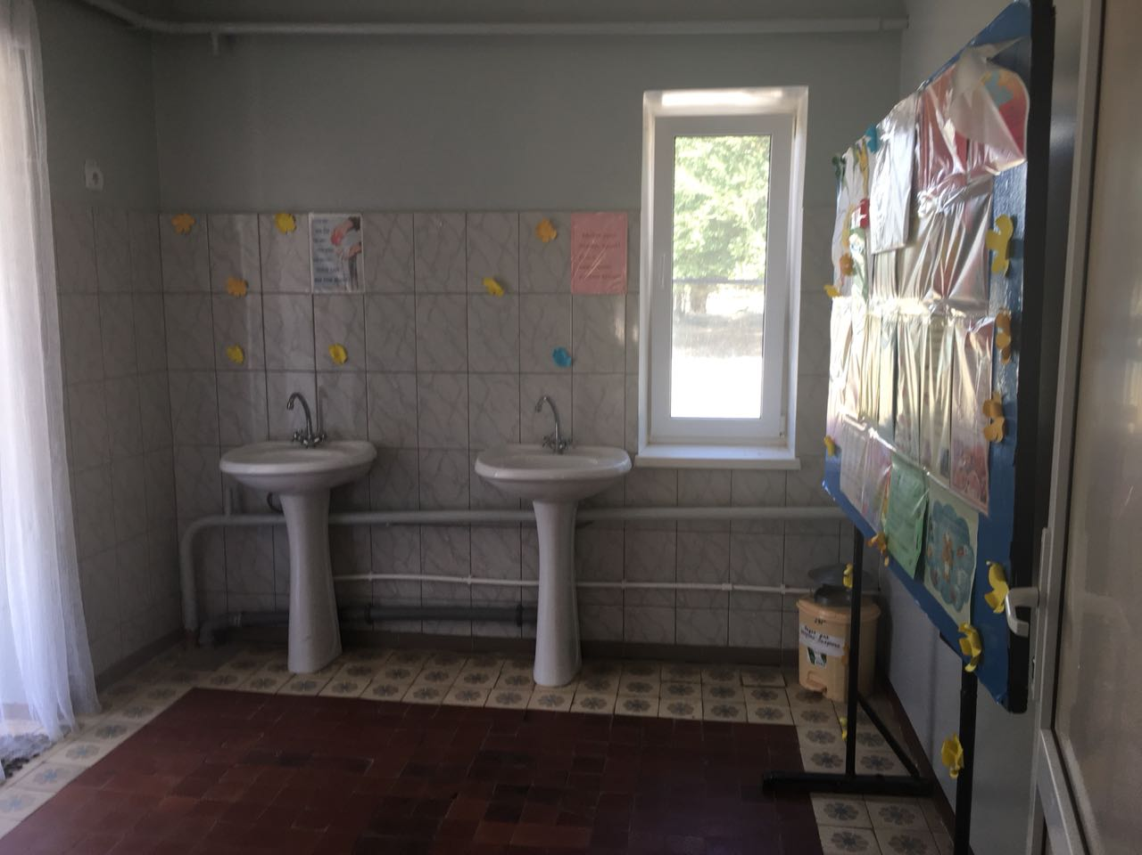
ОБРАЗОВАНИЕ, ОПЕКА И ПОПЕЧИТЕЛЬСТВО
Выполнены работы по ремонту столовой МКОУ СОШ № 9 на сумму 1 417,63 тыс. рублей

Slide 14
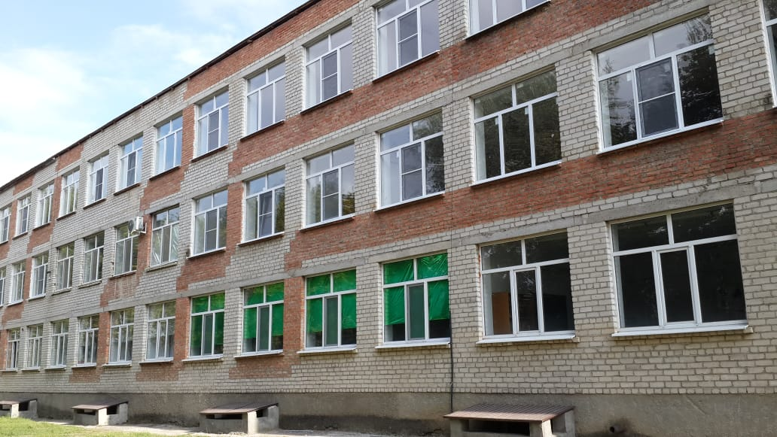
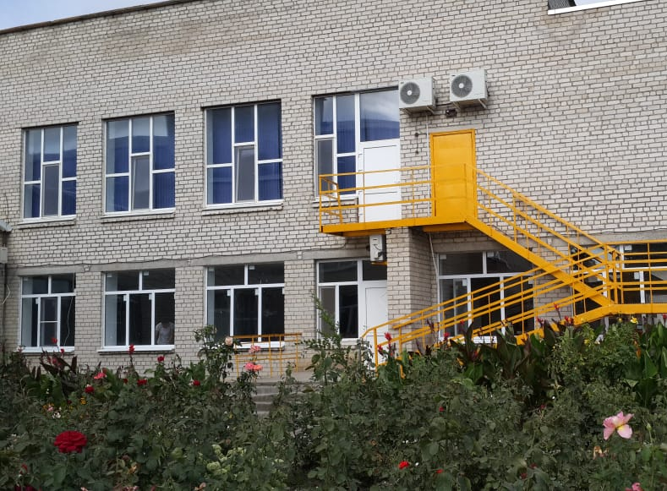
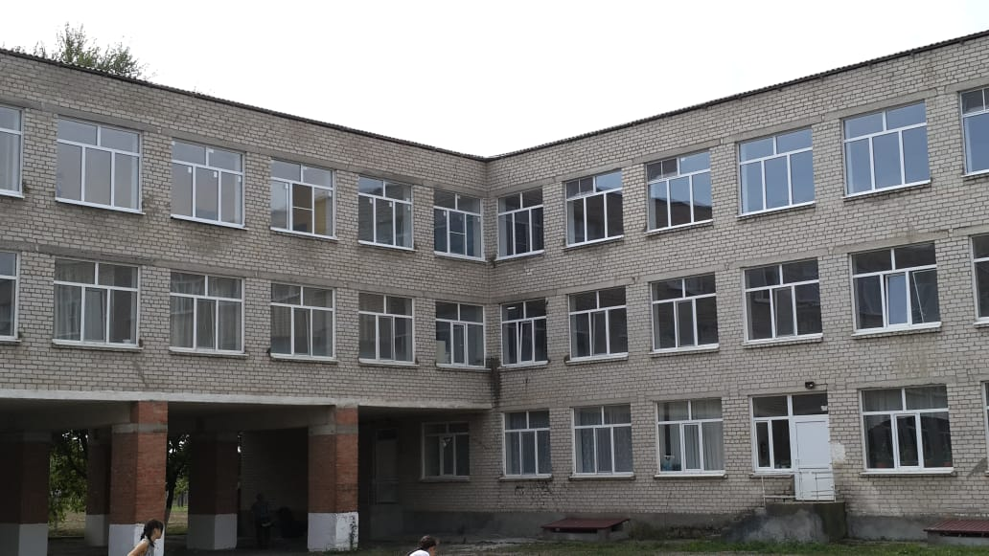
ОБРАЗОВАНИЕ, ОПЕКА И ПОПЕЧИТЕЛЬСТВО
Замена оконных блоков в МОУ СОШ № 5 на сумму 1 275,42 тыс. рублей

Slide 15
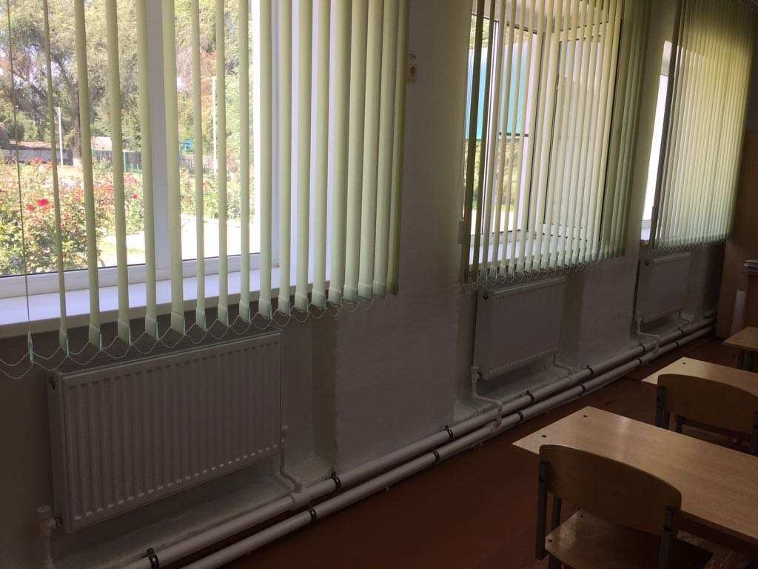
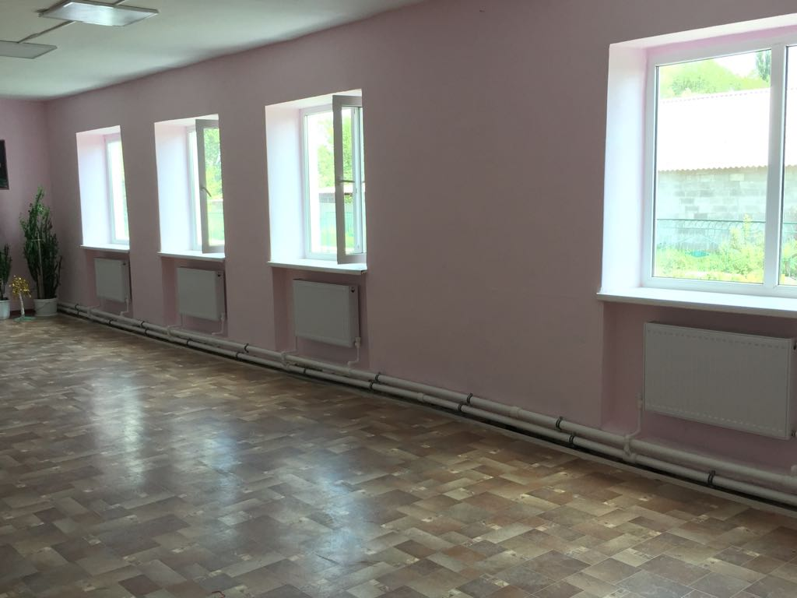
ОБРАЗОВАНИЕ, ОПЕКА И ПОПЕЧИТЕЛЬСТВО
Ремонт системы отопления в МОУ СОШ № 3 на сумму 1 033,01 тыс. рублей

Slide 16
СОЦИАЛЬНАЯ ПОДДЕРЖКА НАСЕЛЕНИЯ

Slide 17
ЗДРАВООХРАНЕНИЕ

Slide 18
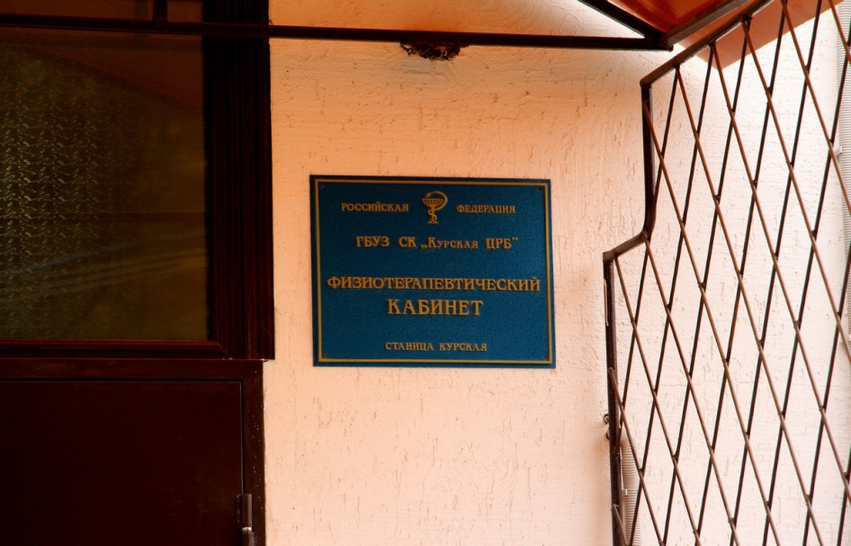
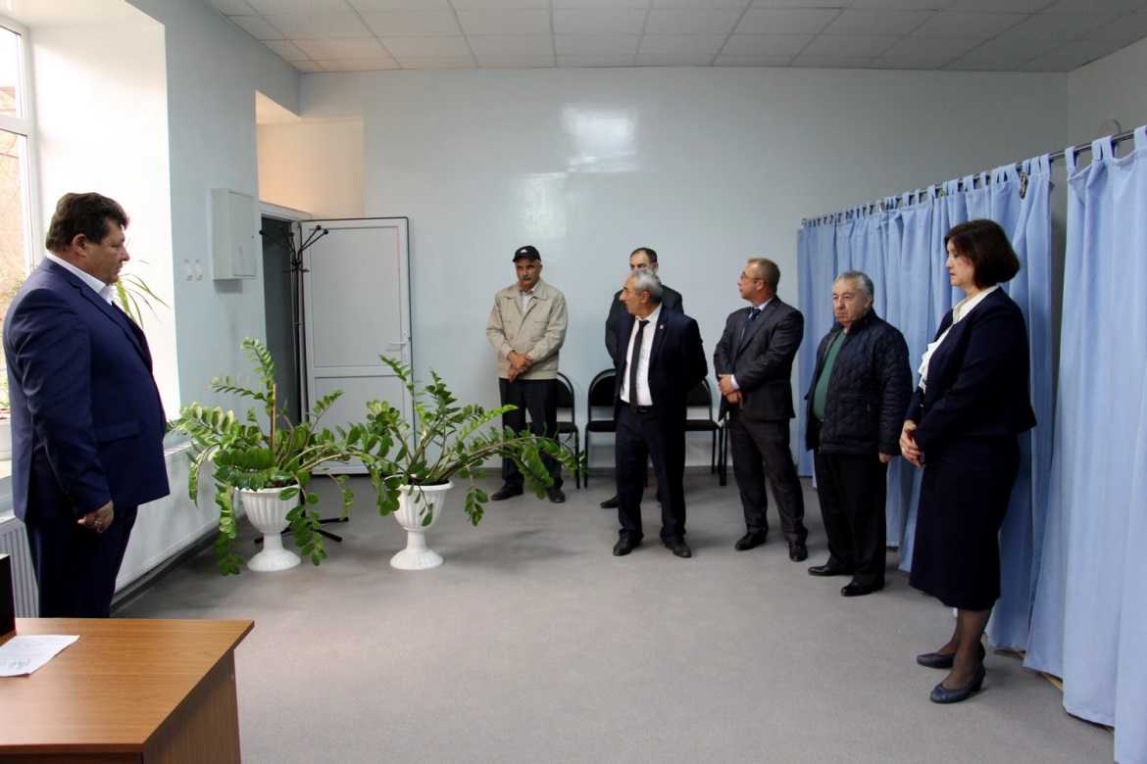
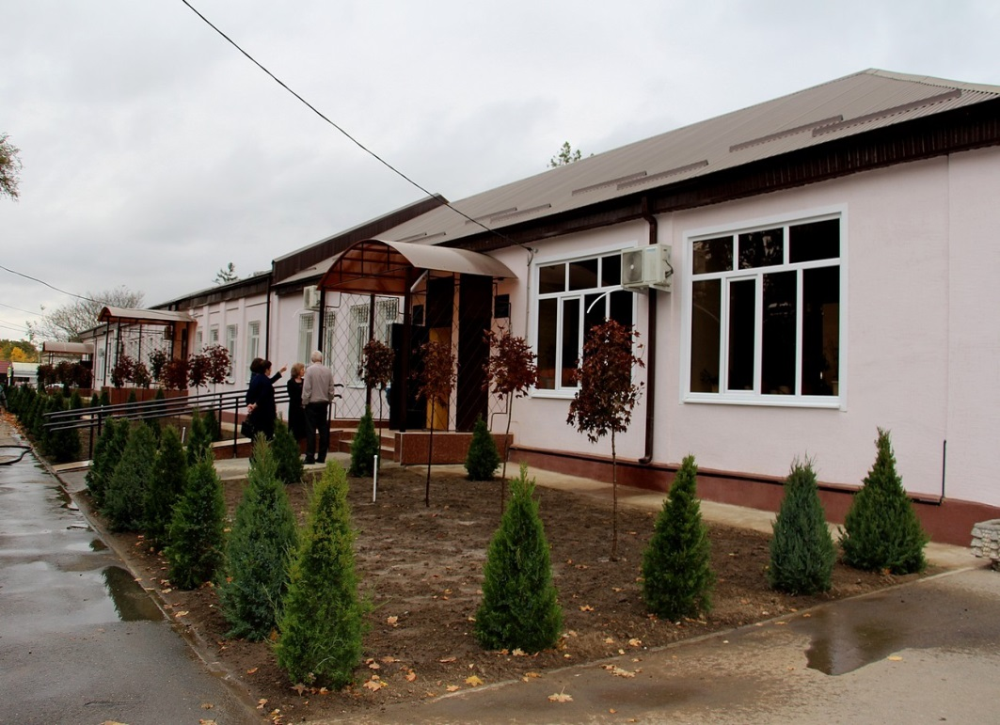
ЗДРАВООХРАНЕНИЕ
Проведен ремонт физиотерапевтического кабинета ГБУЗ СК «Курская районная больница» на сумму 6 980,00 тыс. рублей

Slide 19
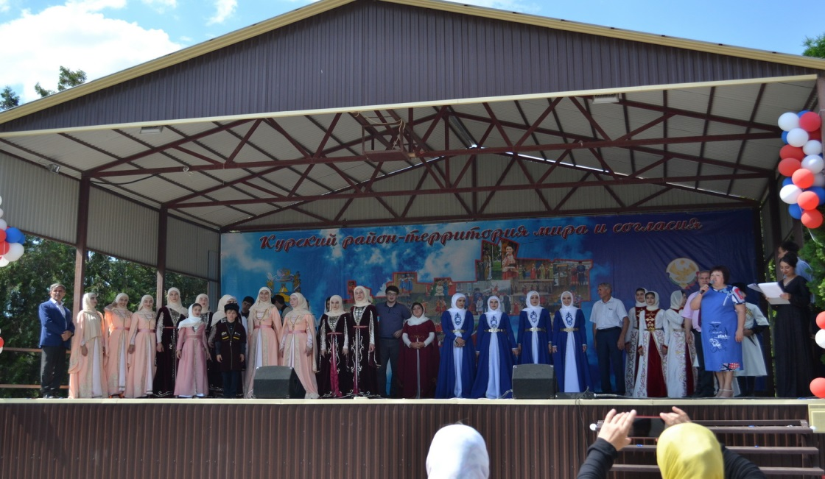
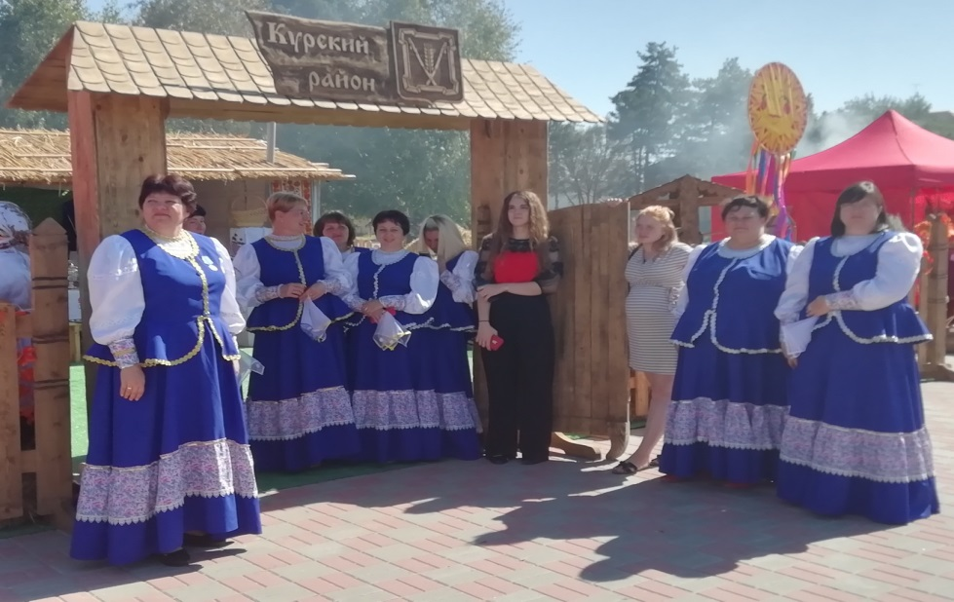
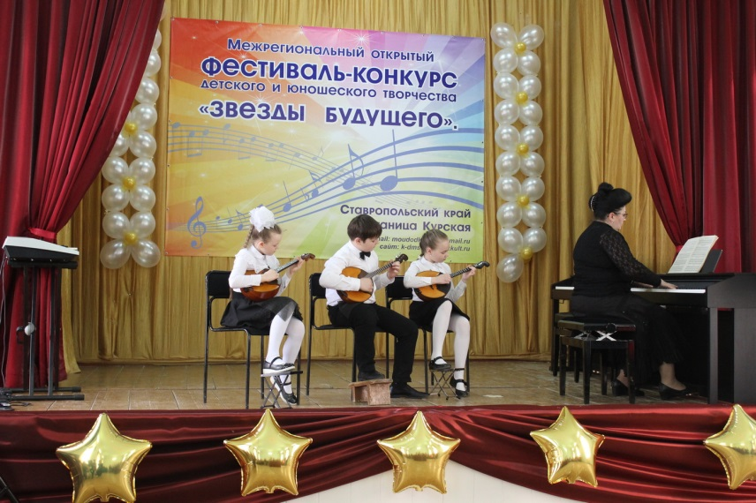
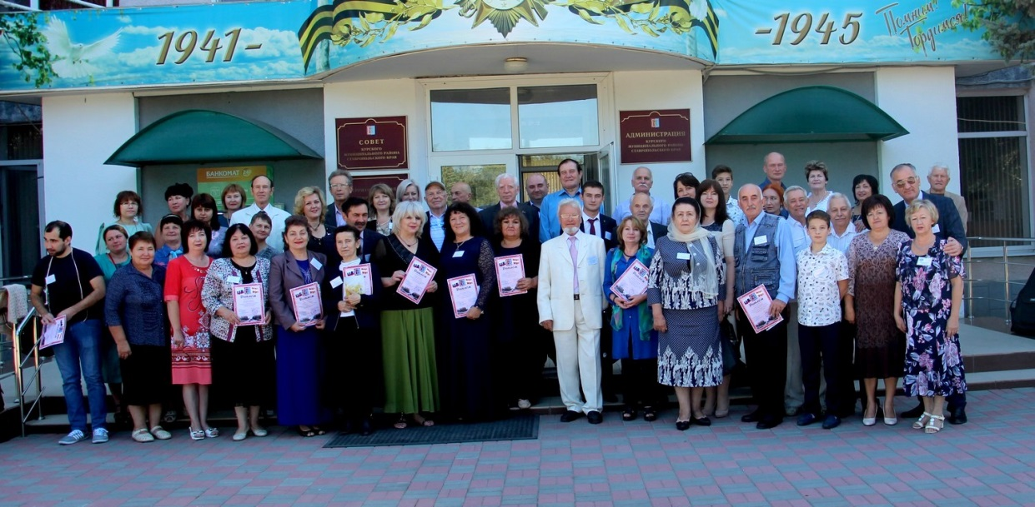
КУЛЬТУРА
Фестиваль национальных культур «Мы живём семьей единой»
«Курский район – территория мира и согласия»
Фестиваль-конкурс детского и юношеского творчества «ЗВЕЗДЫ БУДУЩЕГО»
Фестиваль поэзии народов Северного Кавказа «РОДНИКИ ДРУЖБЫ»

Slide 20
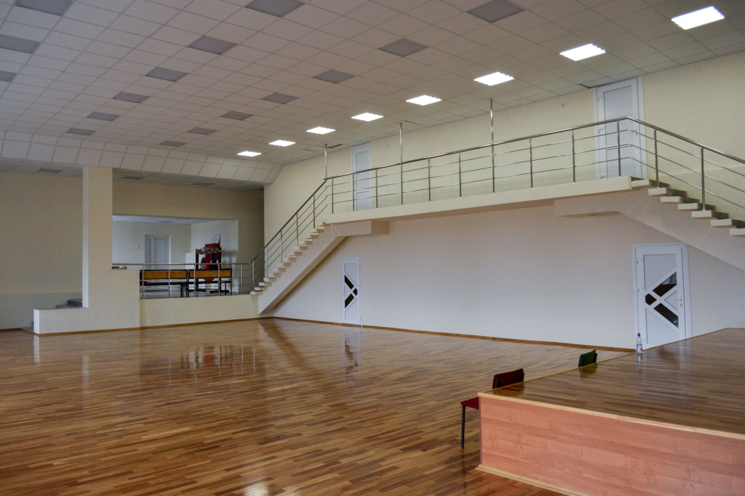
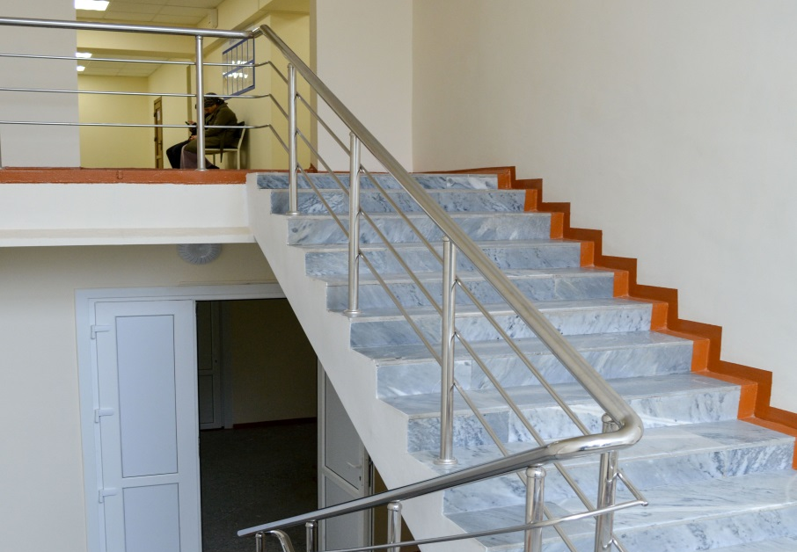
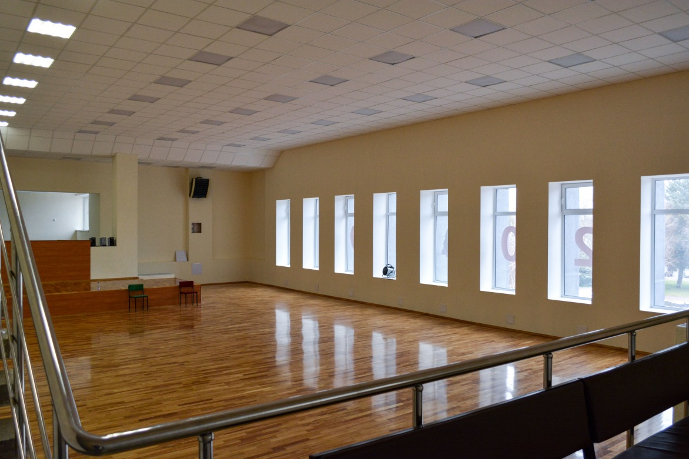
КУЛЬТУРА
Проведен капитальный ремонт МУК «Межпоселенческий районный Дом культуры» на сумму 9 167,22 тыс. рублей

Slide 21
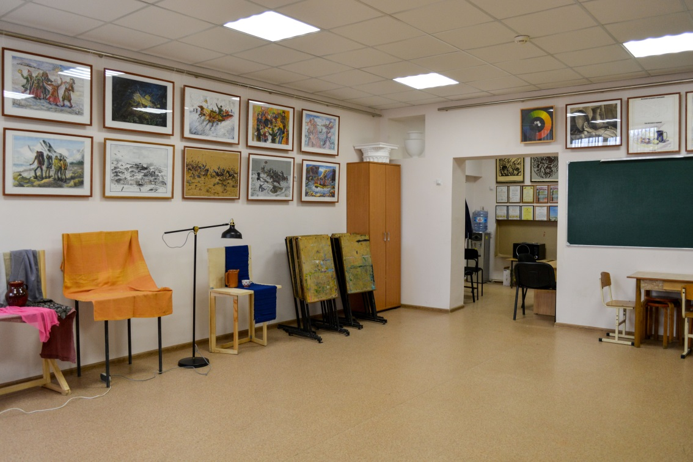
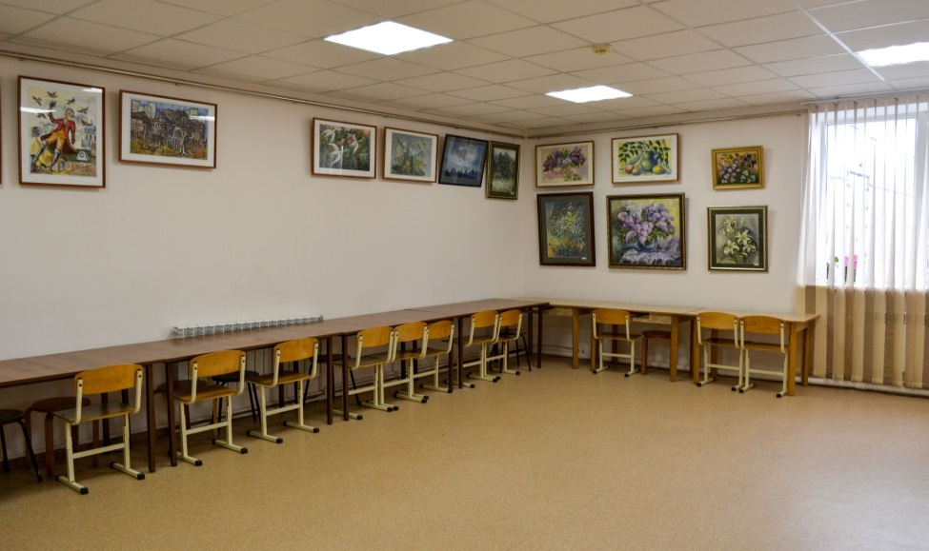
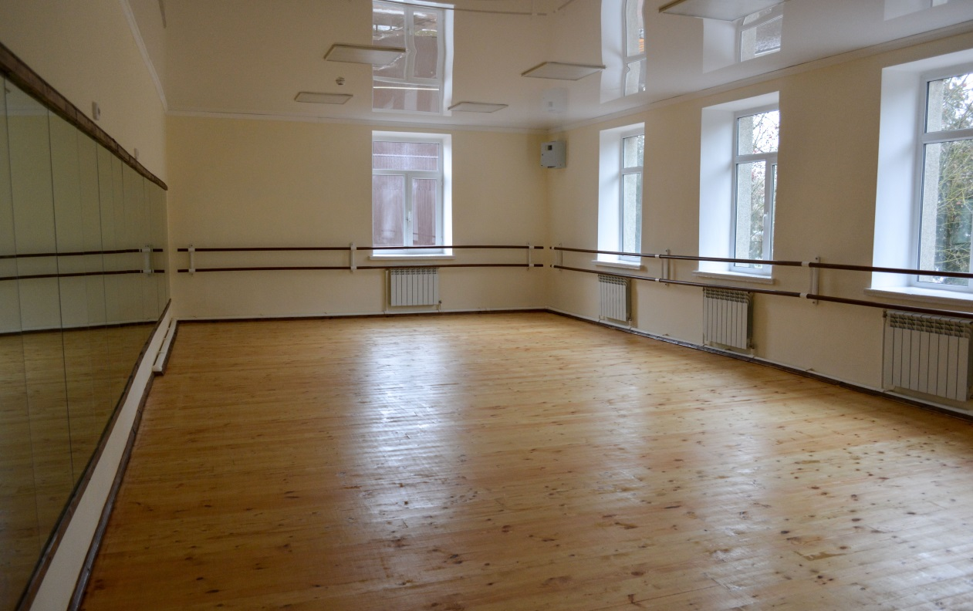
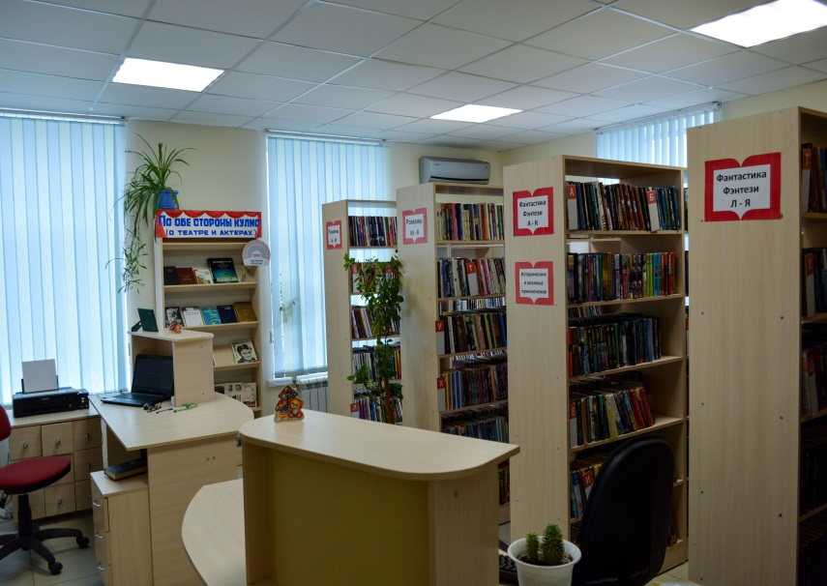
КУЛЬТУРА

Slide 22
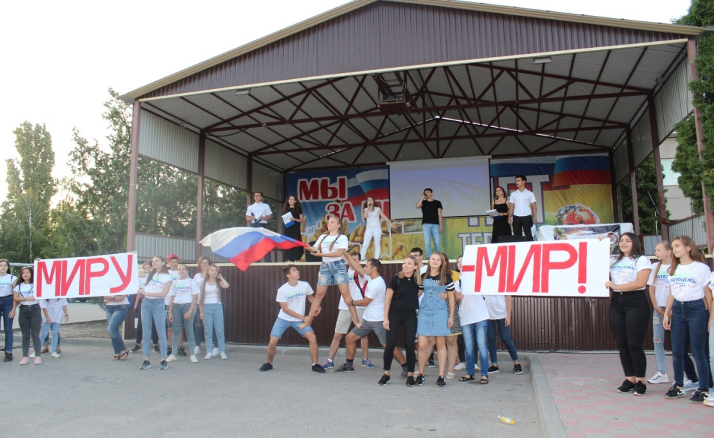
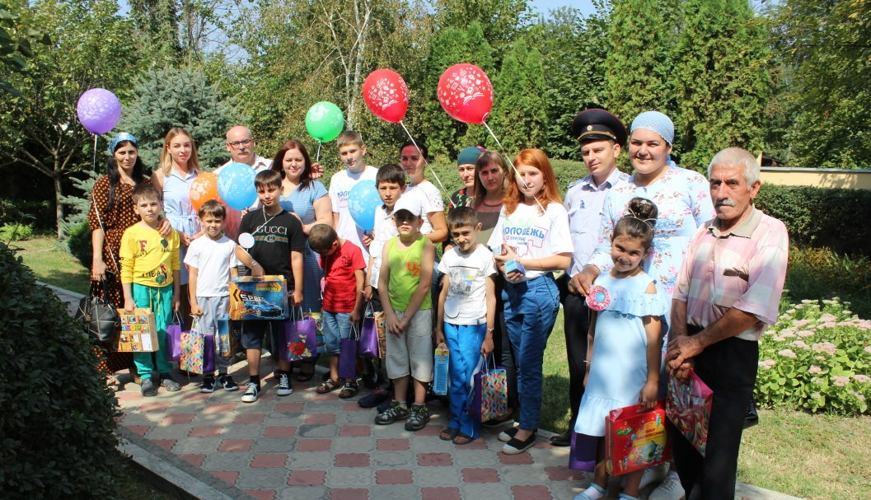
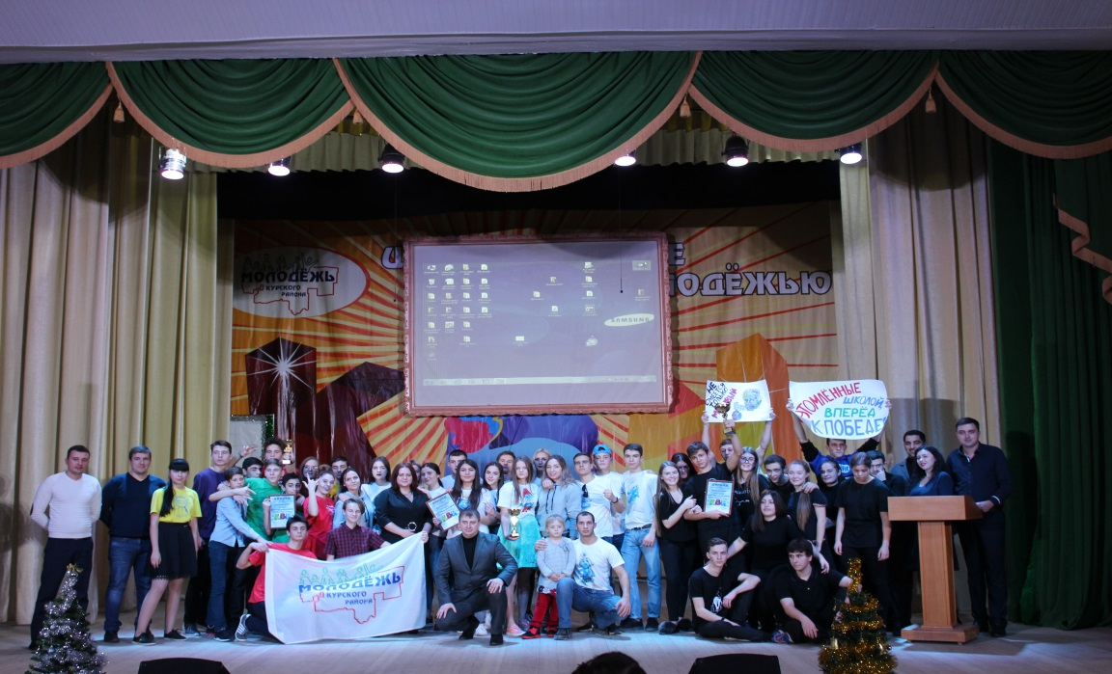
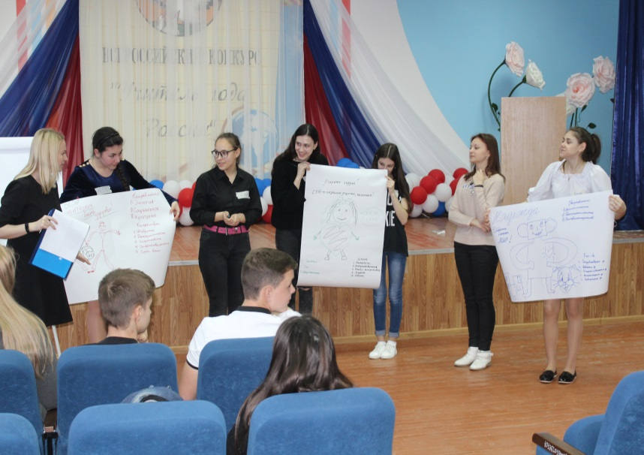
МОЛОДЕЖНАЯ ПОЛИТИКА
День солидарности в борьбе с терроризмом Мы не хотим войны мы объявляем мир
Волонтерская акция «Соберем ребенка в школу!»
Кубок КВН Юниор лига Курского района
Слет волонтеров Курского района Инициатива

Slide 23
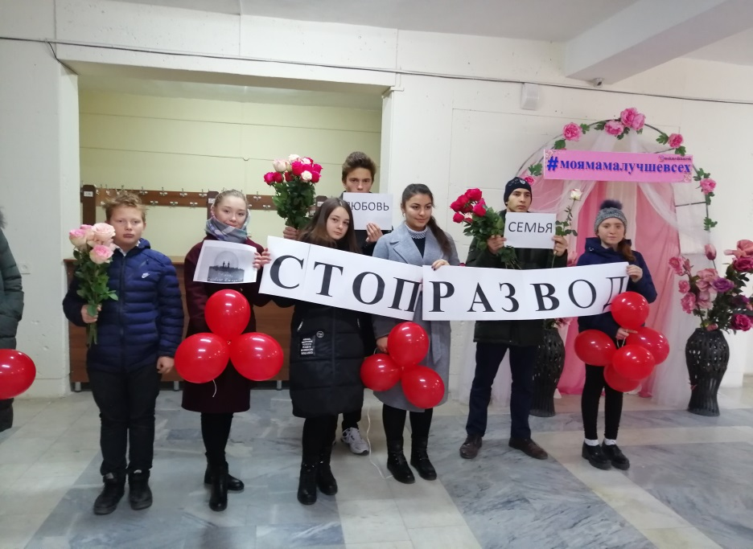
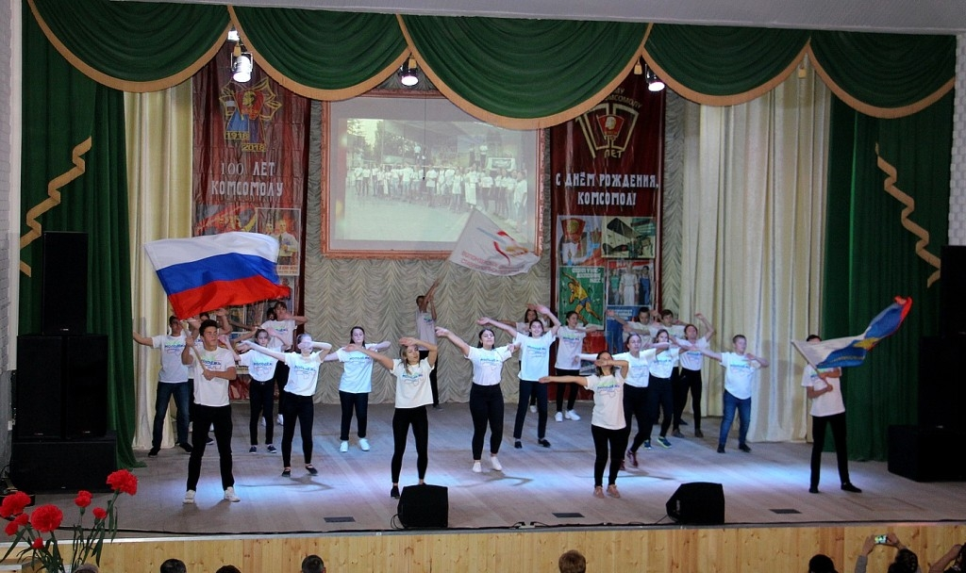
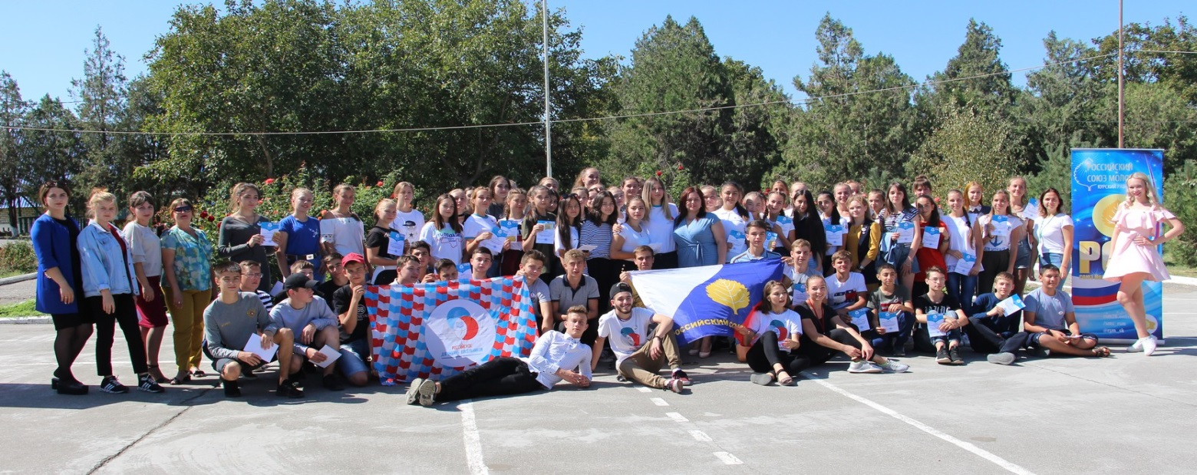
МОЛОДЕЖНАЯ ПОЛИТИКА
Акция ко Дню матери, Акция стоп развод
Мероприятие посвященное 100-летию Комсомола
Районная школа актива

Slide 24
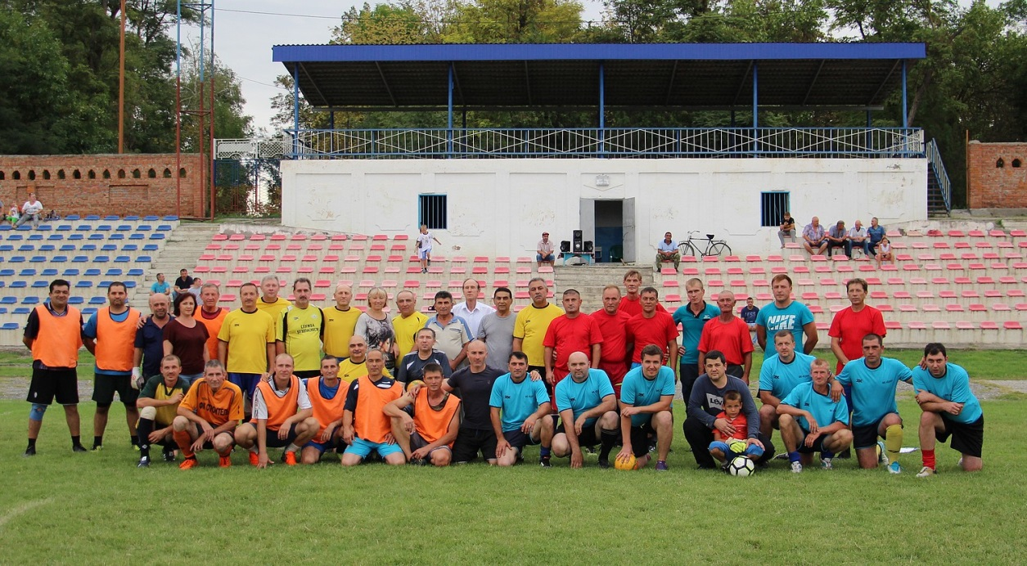
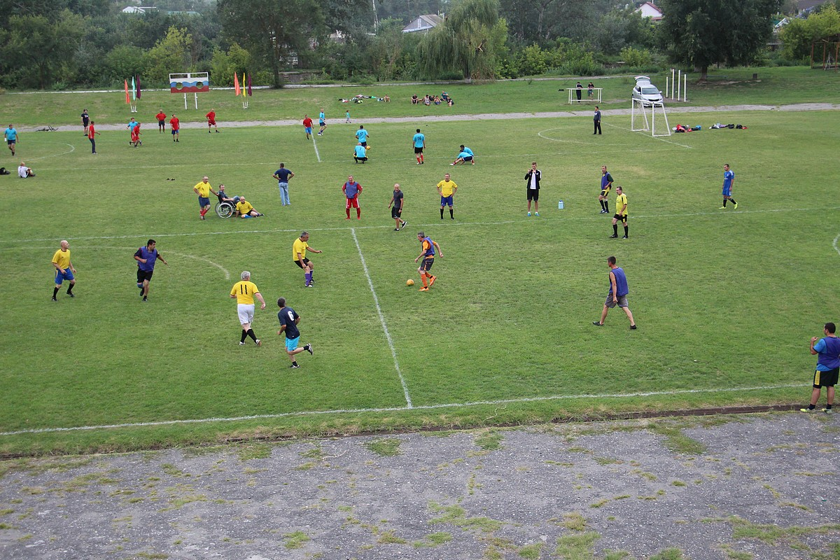
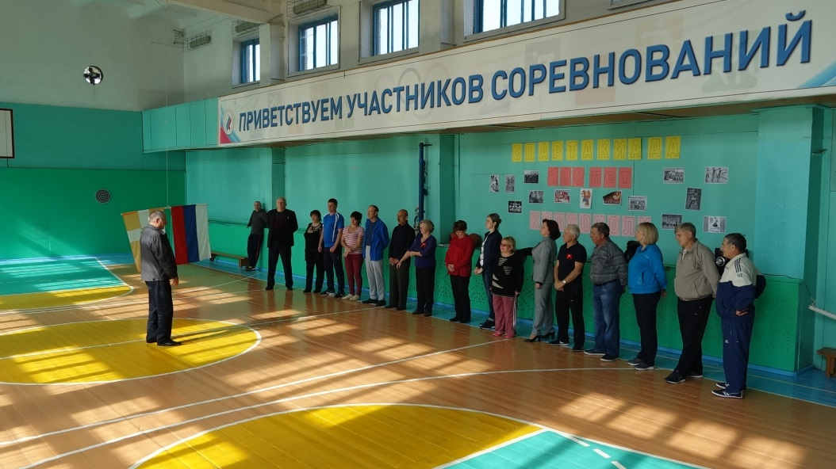
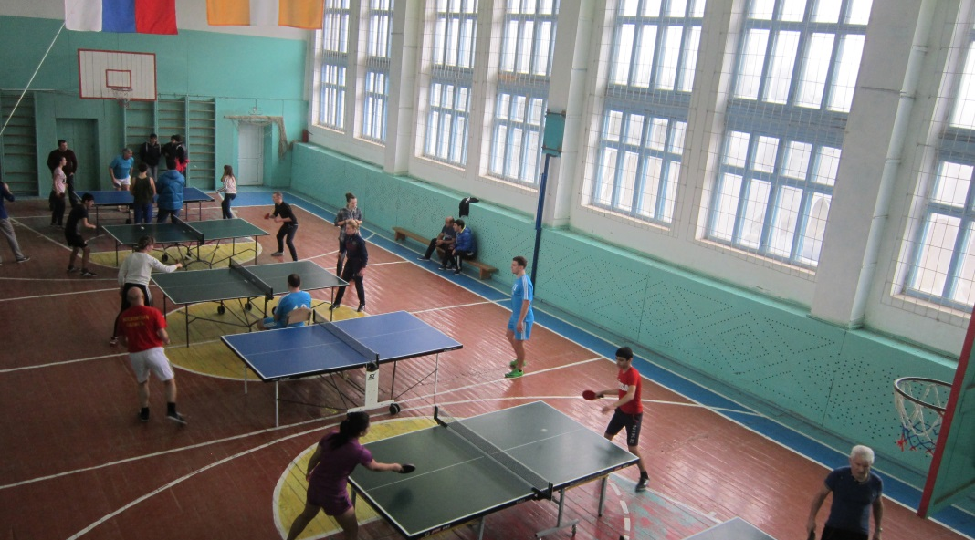
ФИЗИЧЕСКАЯ КУЛЬТУРА И СПОРТ
Турнир среди ветеранов футбола
Спартакиада 100 лет ВЛКСМ
Первенство района по настольному теннису

Slide 25
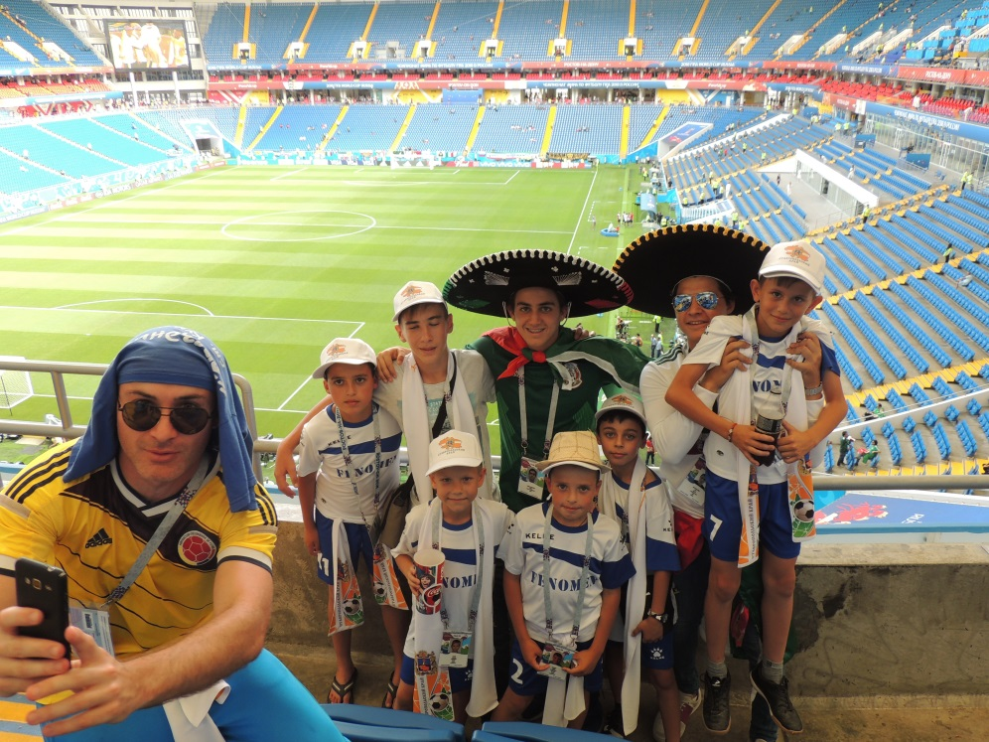
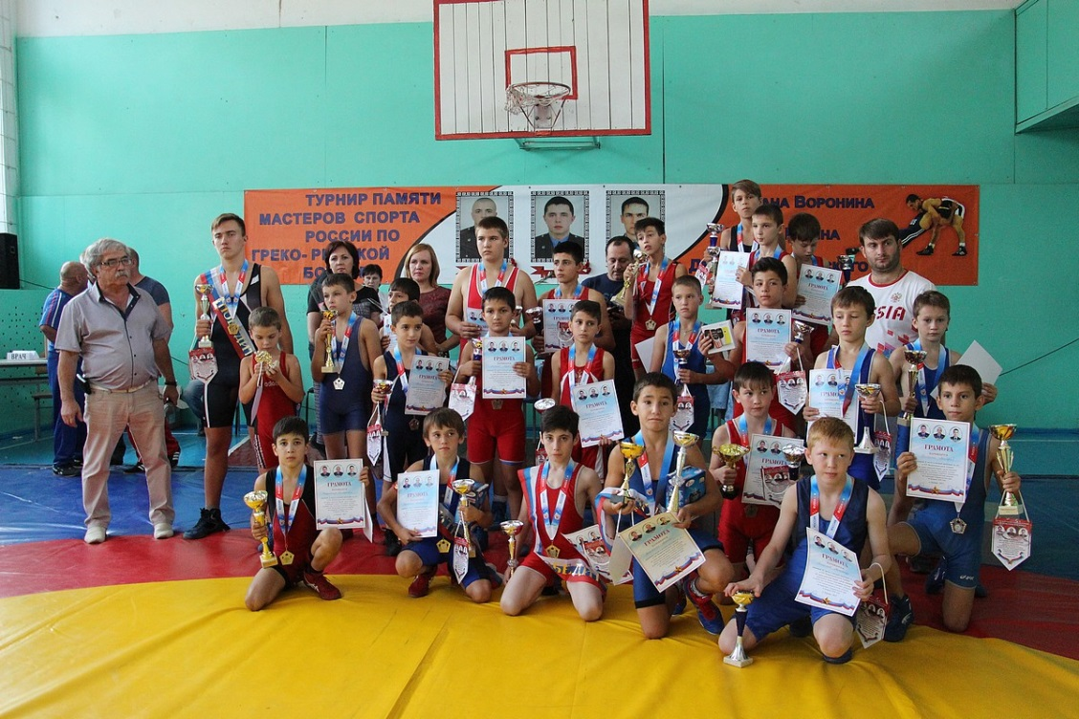
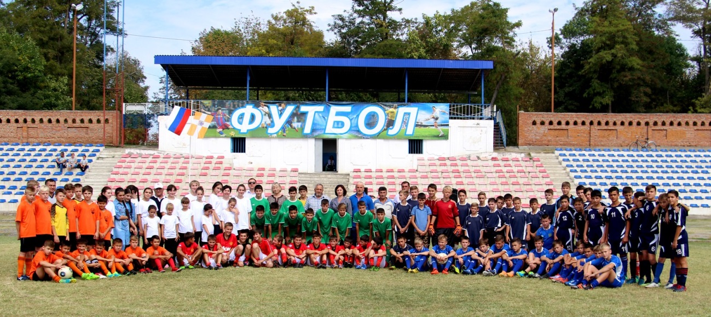
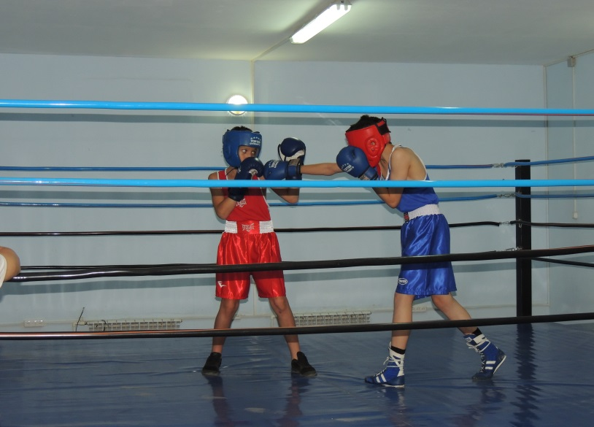
ФИЗИЧЕСКАЯ КУЛЬТУРА И СПОРТ
Чемпионат мира по футболу г. Ростов-на-Дону
Турнир по греко-римской борьбе
Детский футбольный турнир Мир детям Северного Кавказа
Межрегиональный турнир по боксу

Slide 26
ЗЕМЕЛЬНЫЕ И ИМУЩЕСТВЕННЫЕ ОТНОШЕНИЯ

Slide 27
БЮДЖЕТ

Slide 28
ЗАЩИТА НАСЕЛЕНИЯ И ТЕРРИТОРИИ РАЙОНА ОТ ЧС

Slide 29
ОРГАНИЗАЦИОННАЯ, КАДРОВАЯ РАБОТА, АРХИВ

Slide 30
ПРЕДОСТАВЛЕНИЕ ГОСУДАРСТВЕННЫХ И МУНИЦИПАЛЬНЫХ УСЛУГ

Slide 31
СПАСИБО ЗА ВНИМАНИЕ!

